Slide 1
电动汽车构造

Slide 2
回顾内燃机汽车

Slide 3
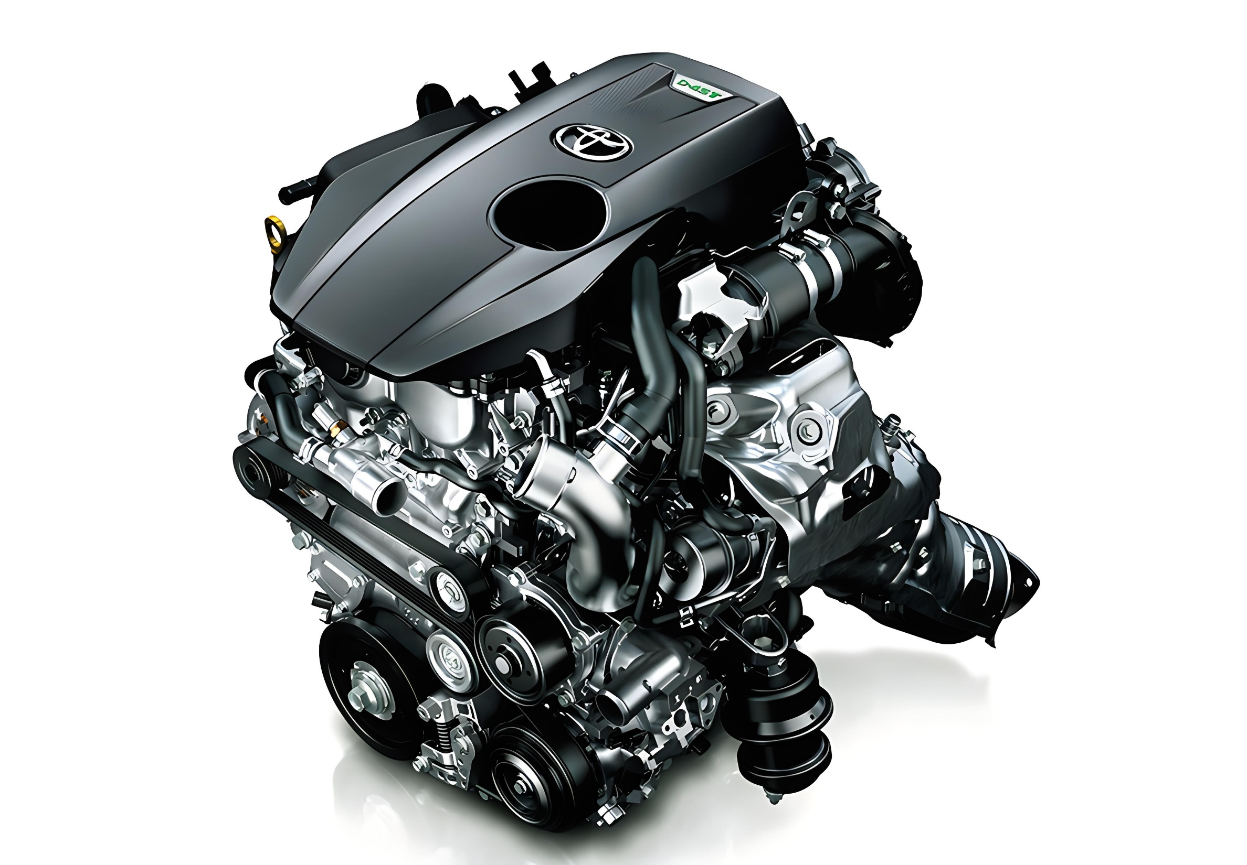
发动机

Slide 4
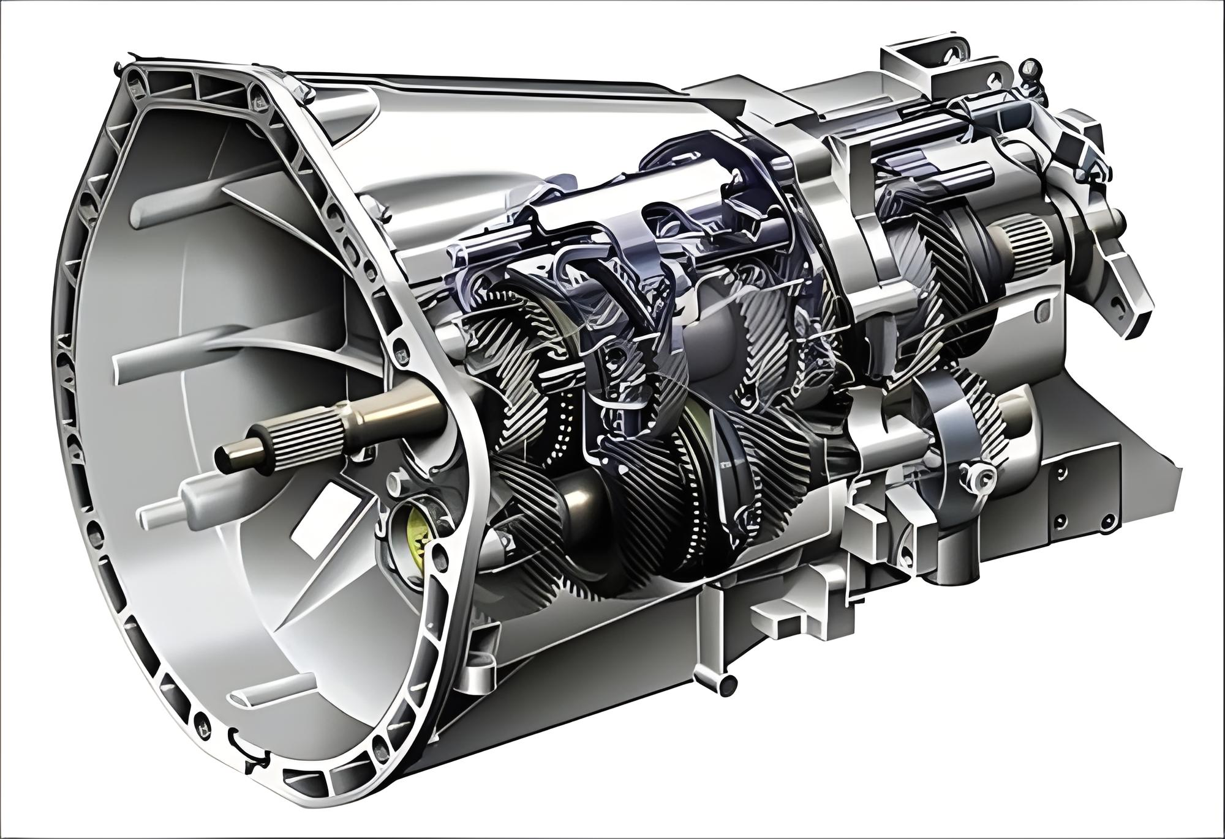
传动系变速器

Slide 5
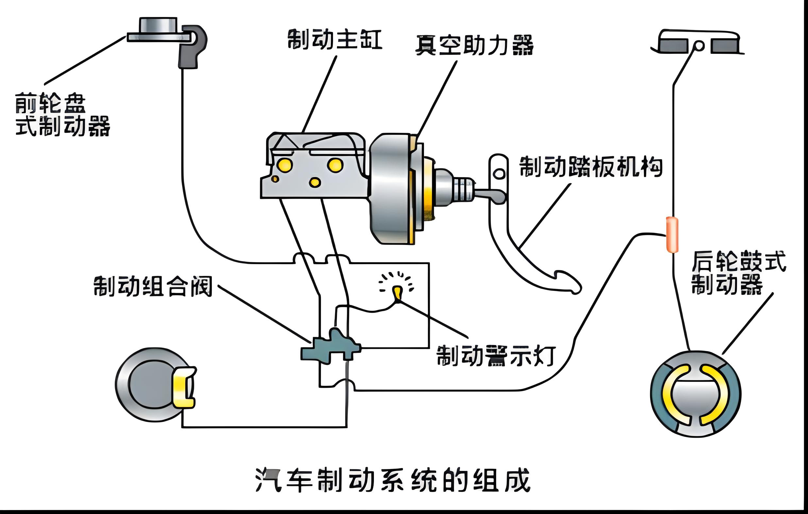
制动系

Slide 6
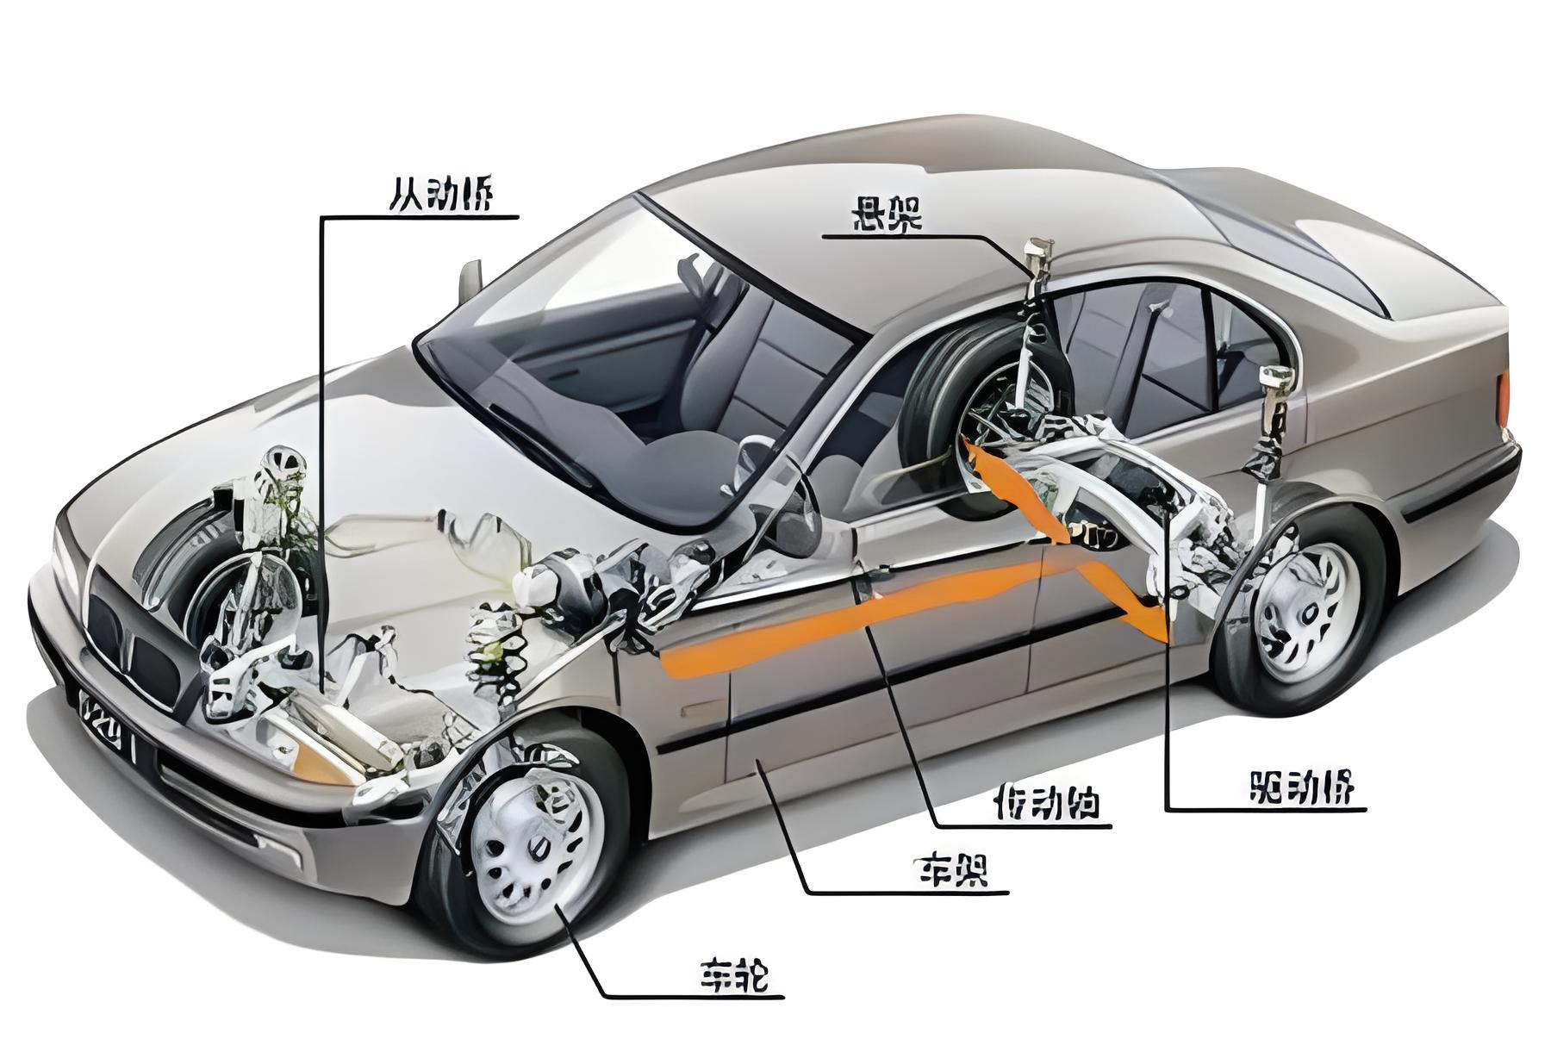
行驶系

Slide 7
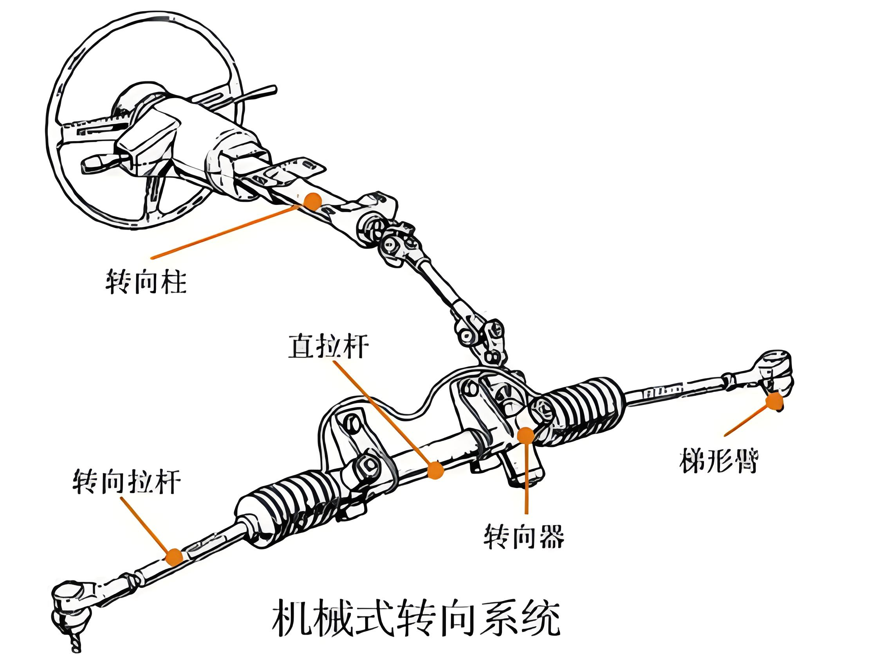
转向系

Slide 8
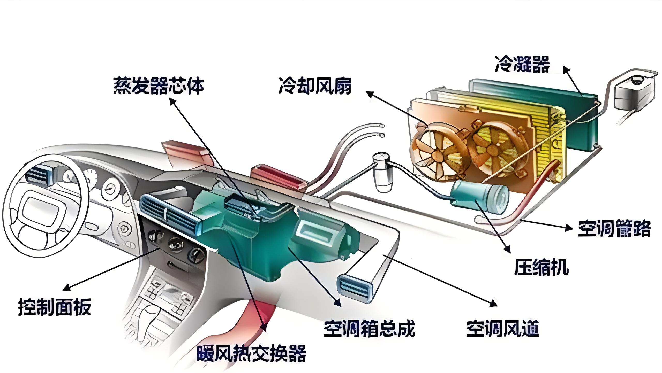

Slide 9
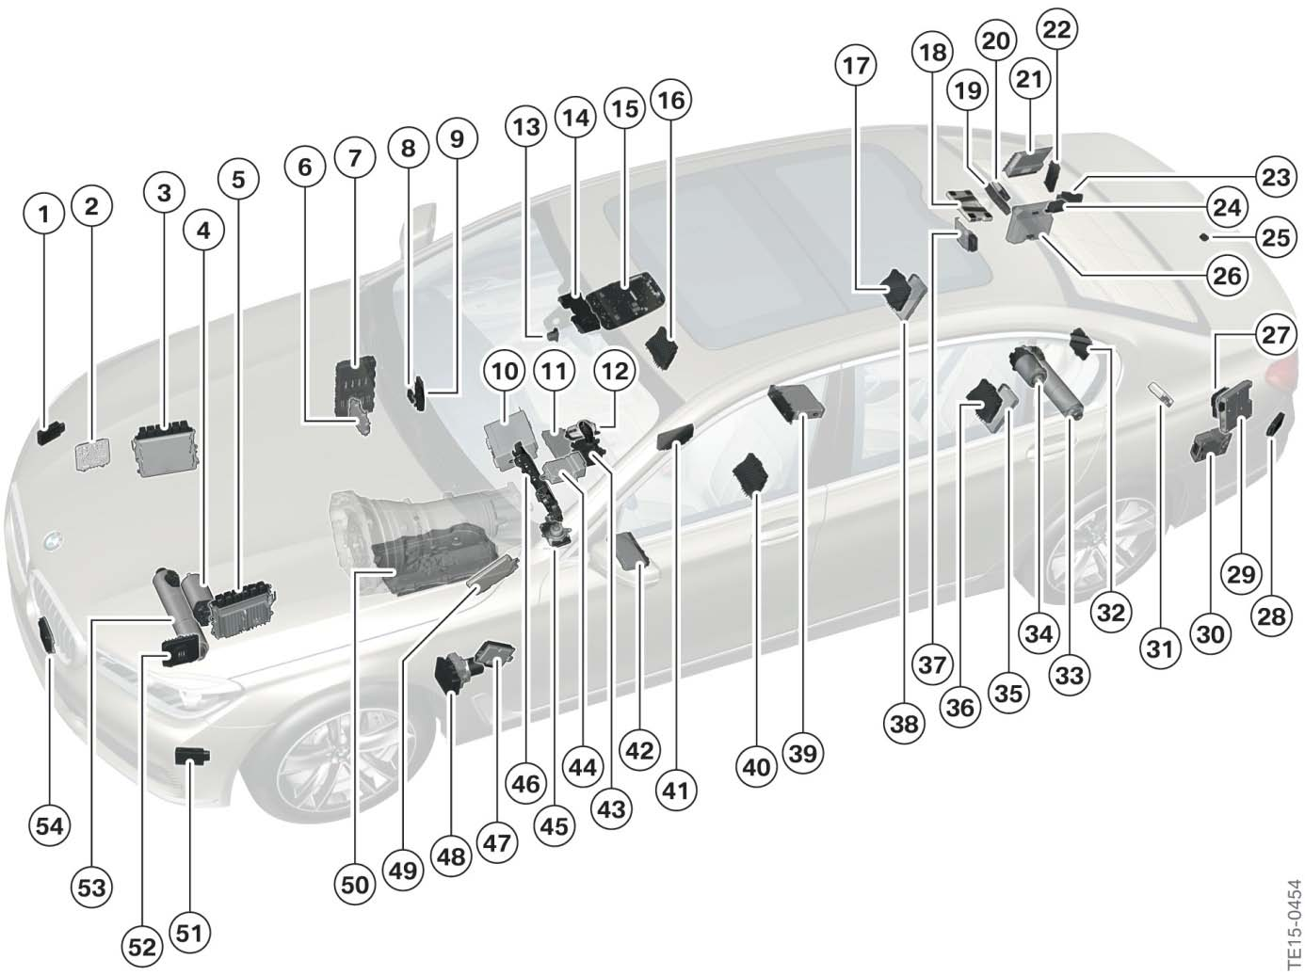
车身电器

Slide 10
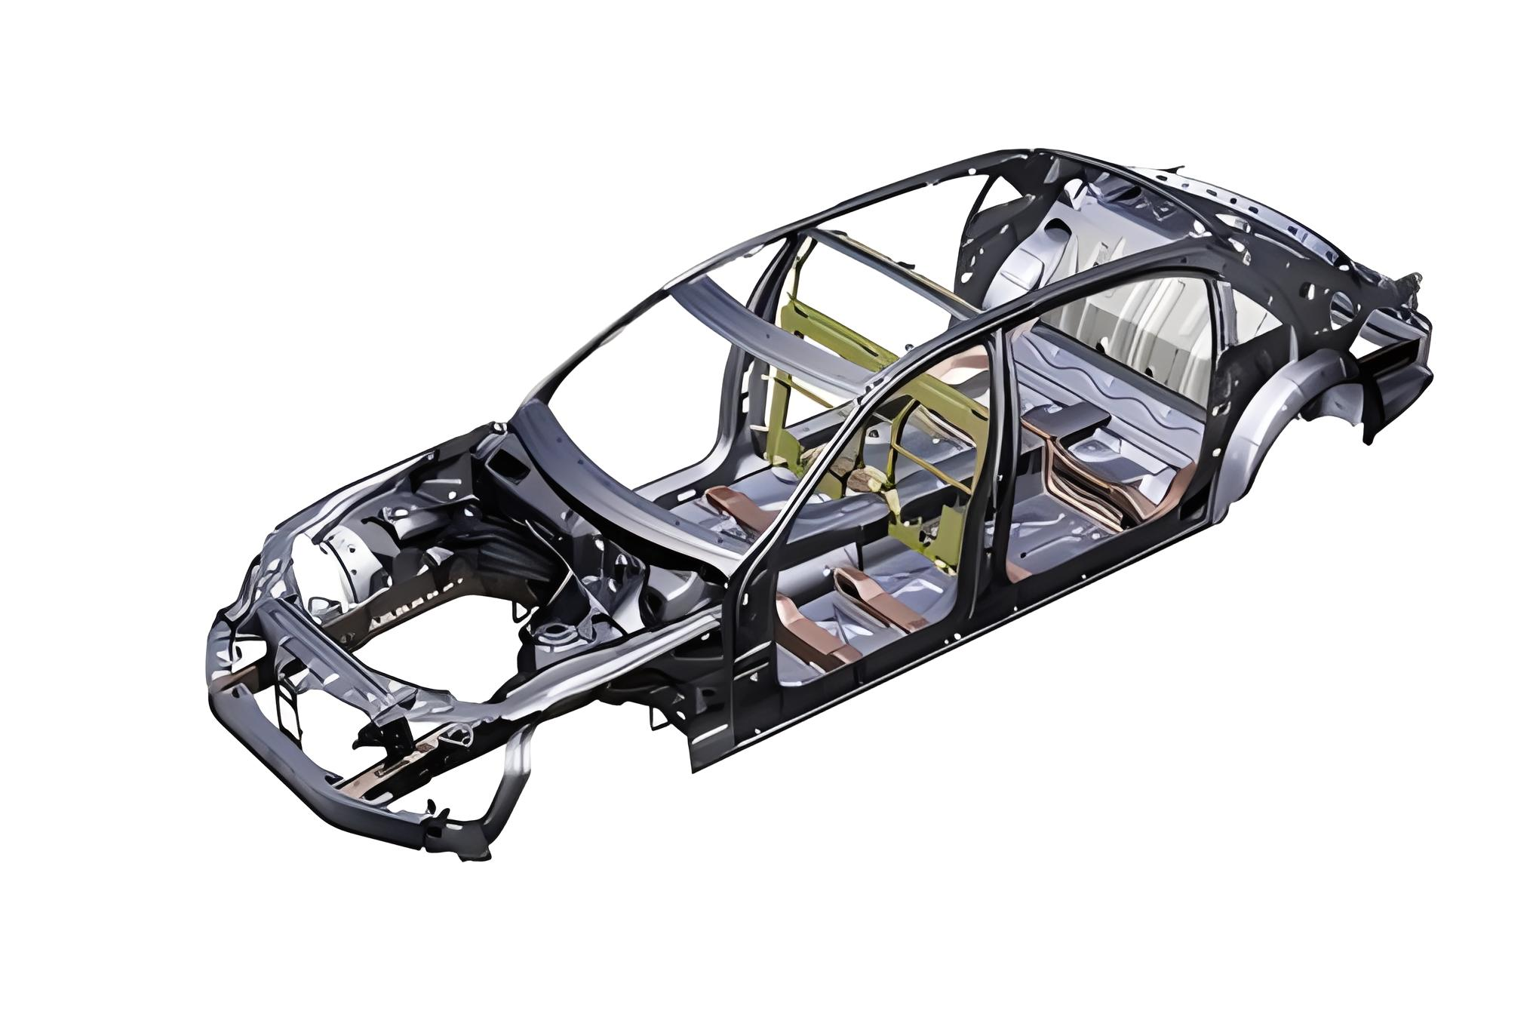
车身

Slide 11
内燃机汽车构造
发动机
传动系
制动系
行驶系
转向系
空调
其他电器
汽车车身

Slide 12
电动汽车构造

Slide 13
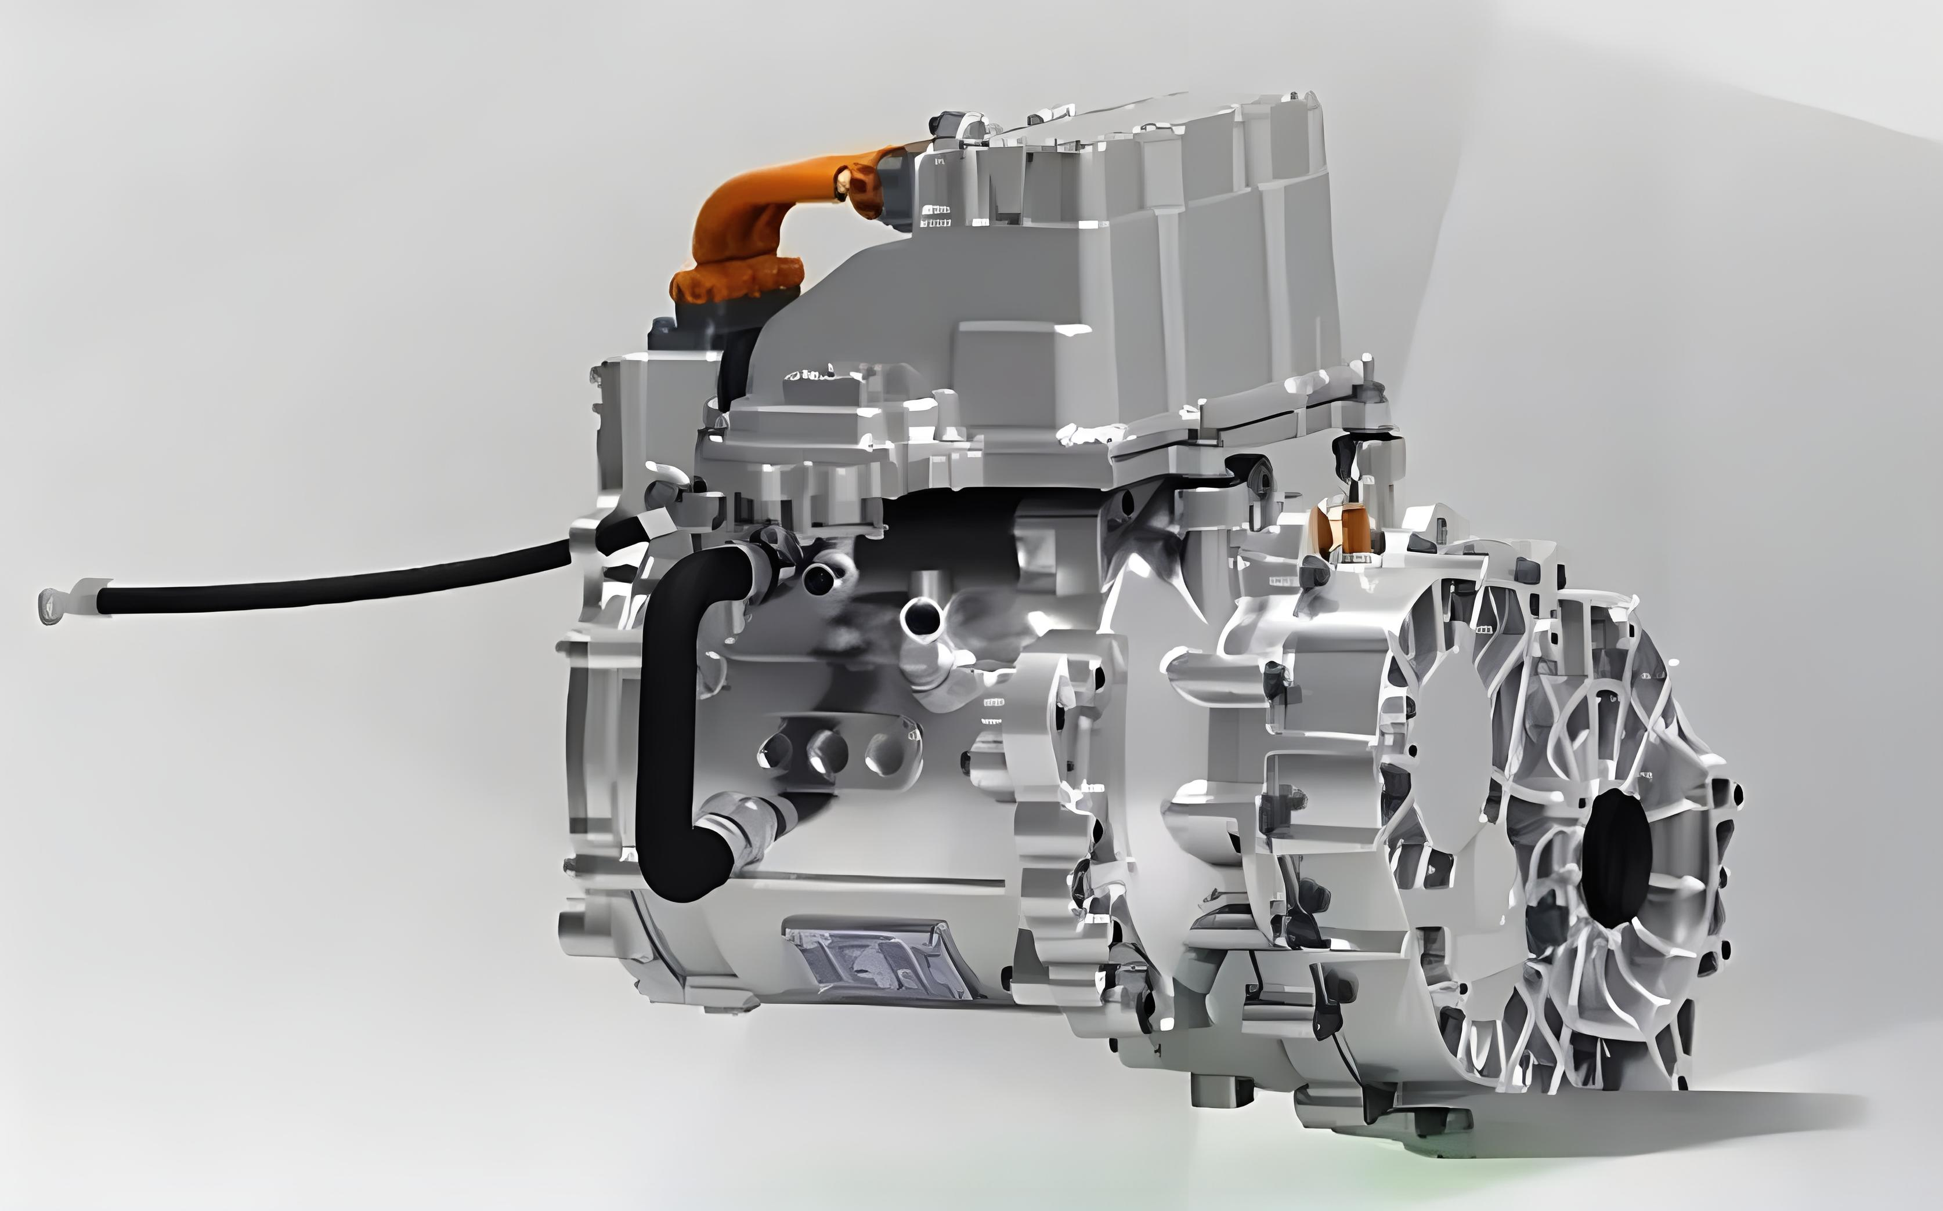
新能源驱动系统

Slide 14
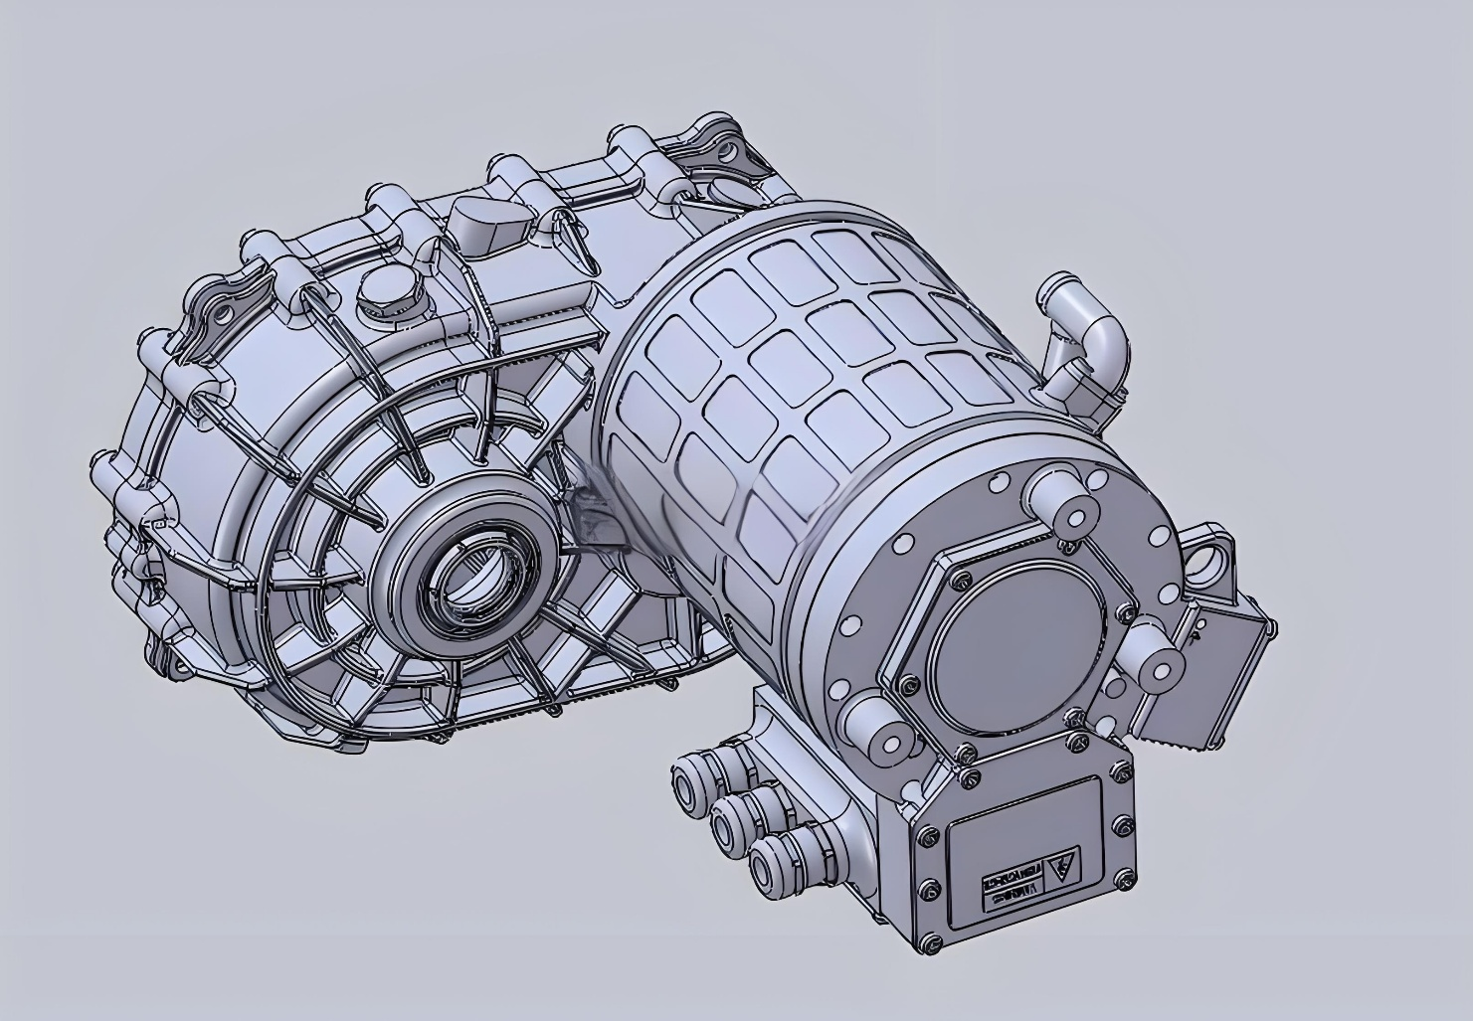

Slide 15
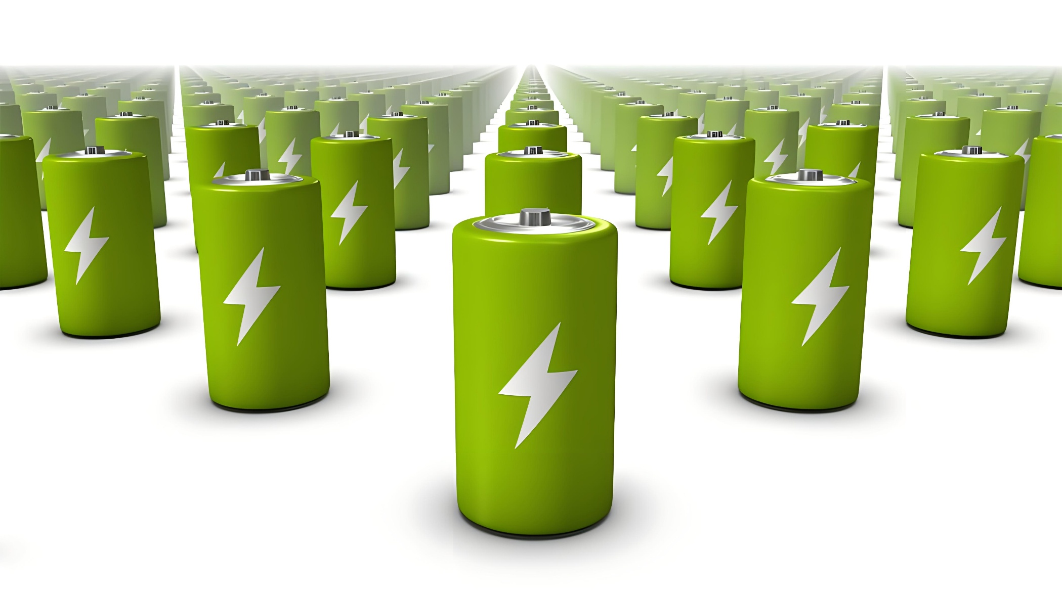
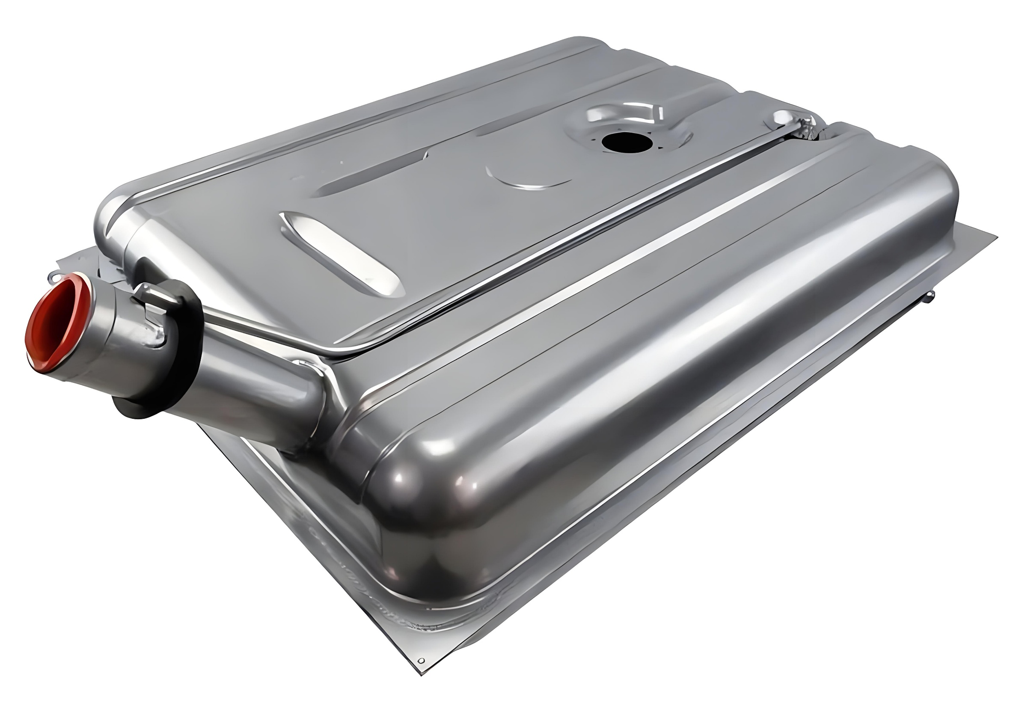
电池
油箱

Slide 16
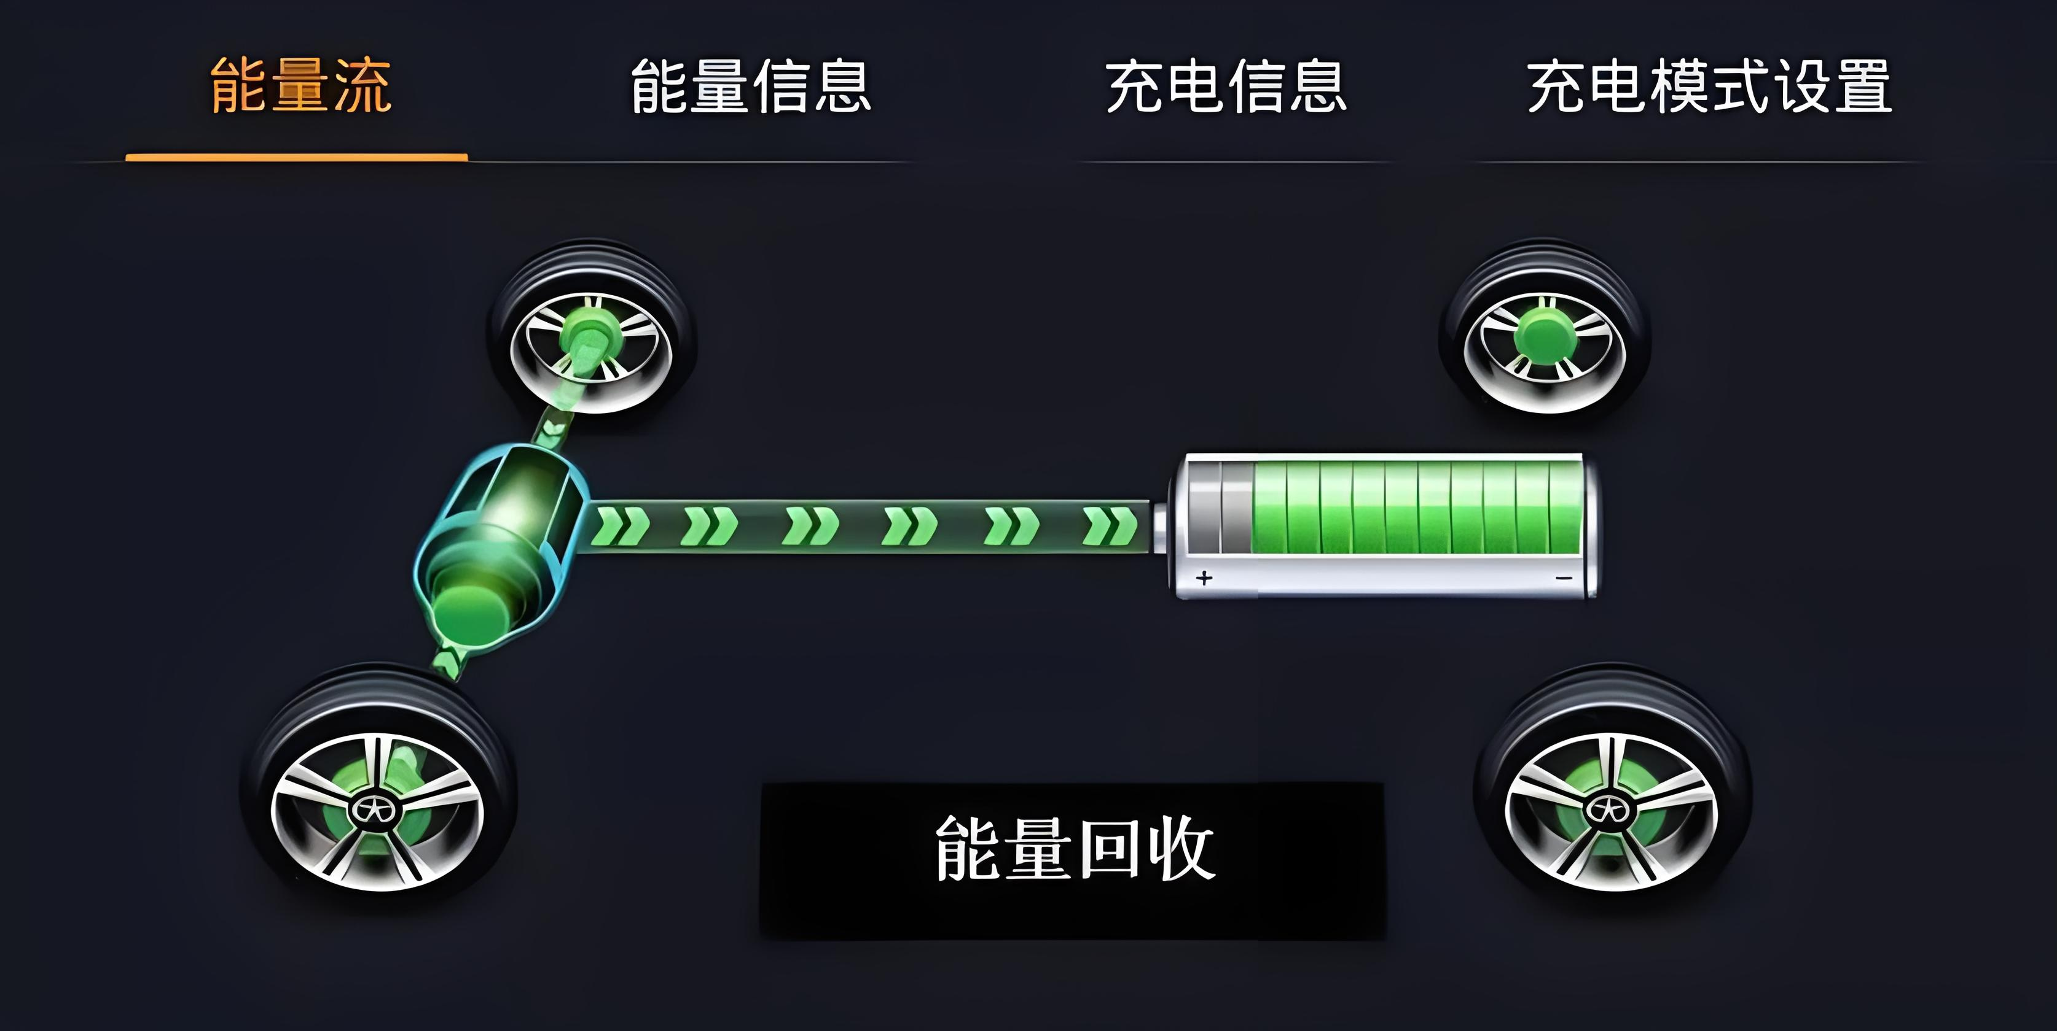

Slide 17
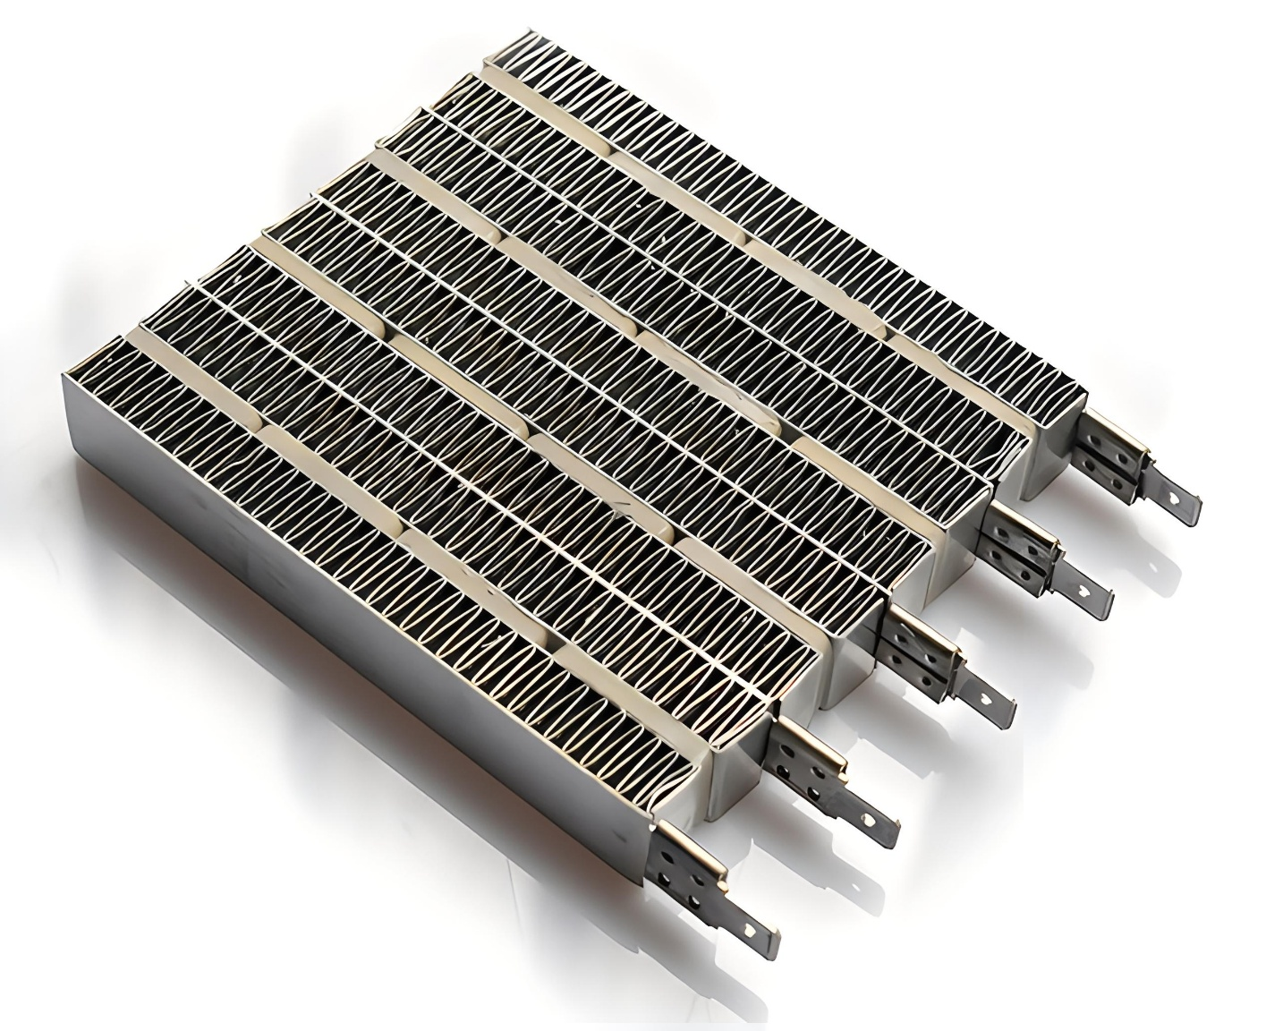
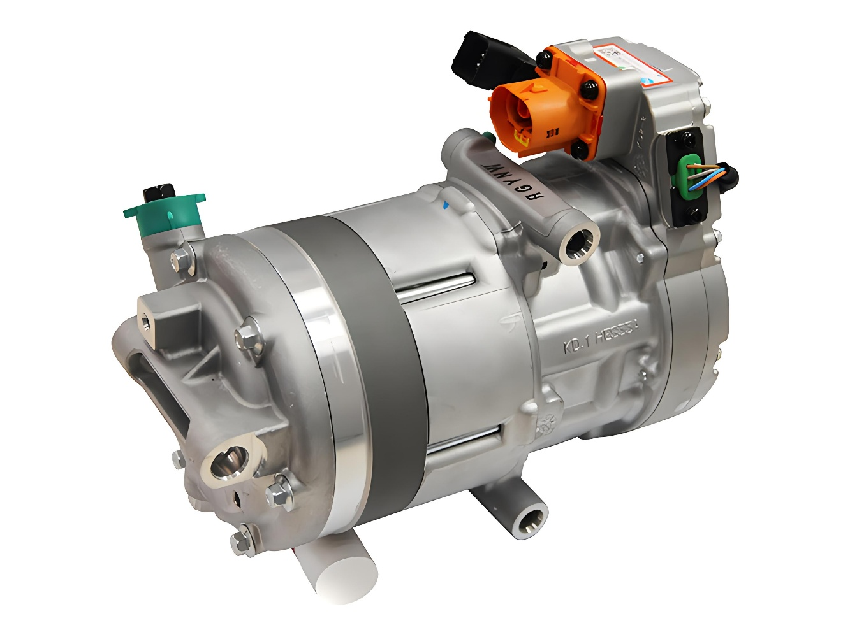
PTC
电动压缩机

Slide 18
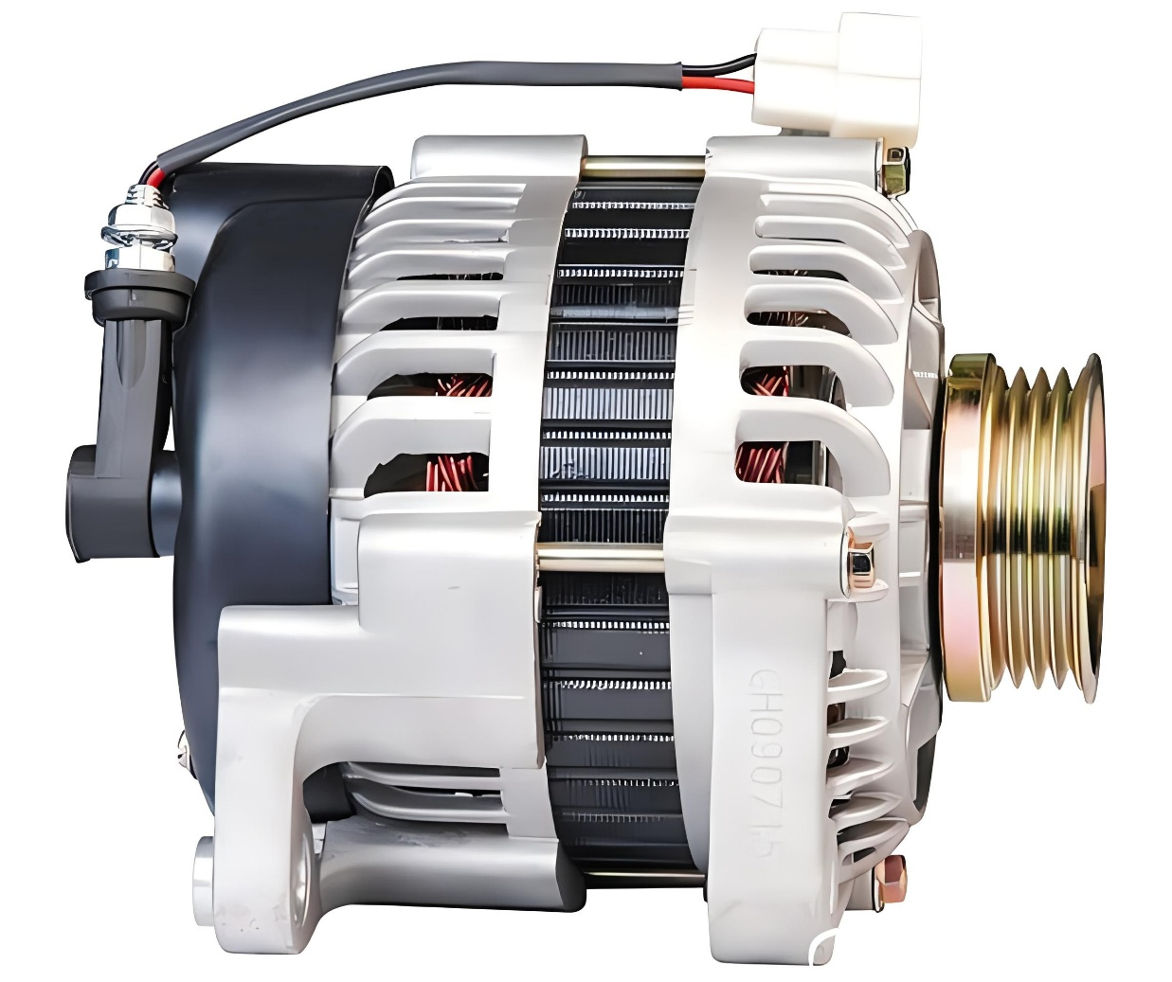
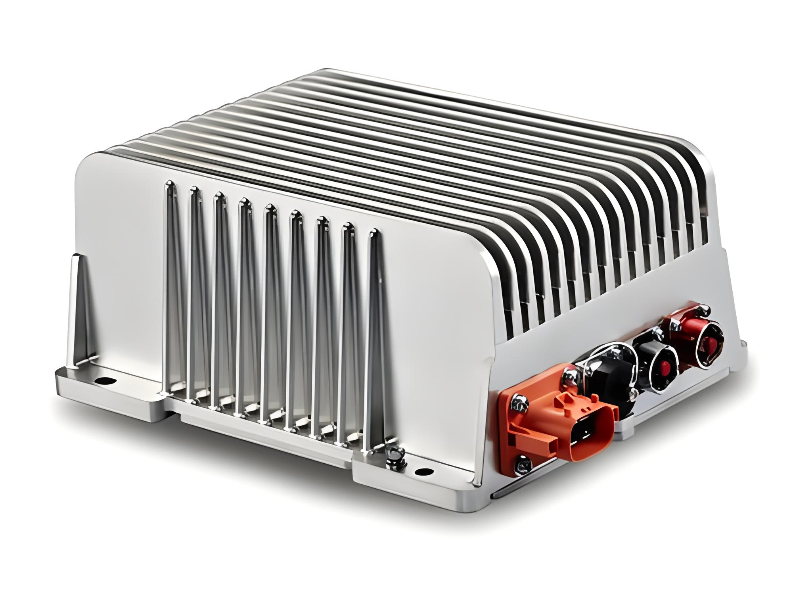
DCDC直流直流转换器
发电机

Slide 19
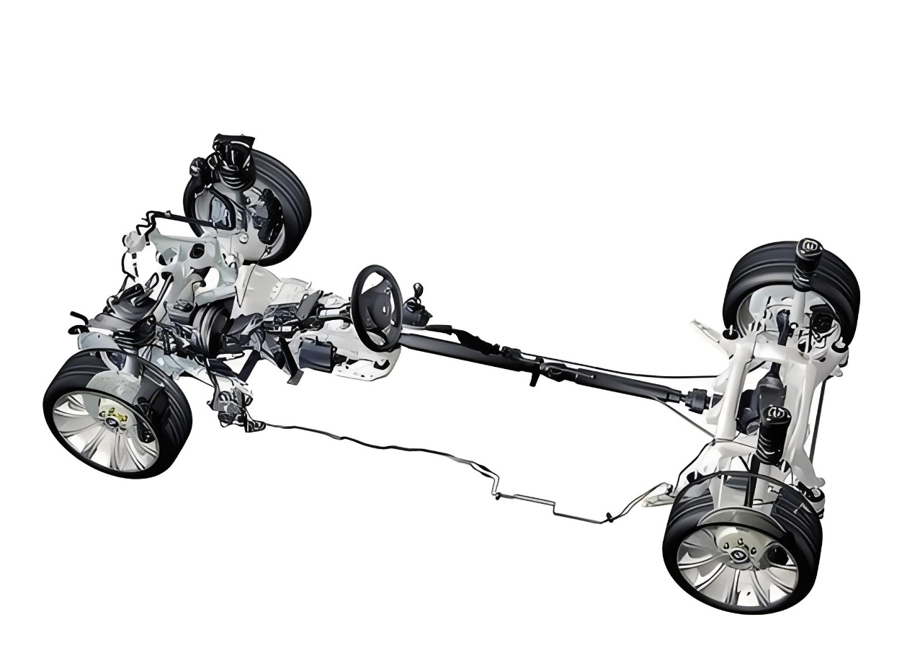
车身
车身电器
制动行驶转向

Slide 20
内燃机汽车
纯电动汽车
发动机
替代
高压电池
电动机及专用传动系
传动系
制动系
增加电子真空泵
及能量回收控制
行驶系
转向系
空调
增加PTC制热
更改电动压缩机
其他电器
增加DC=DC转换
汽车车身
内燃机汽车零部件

Slide 21
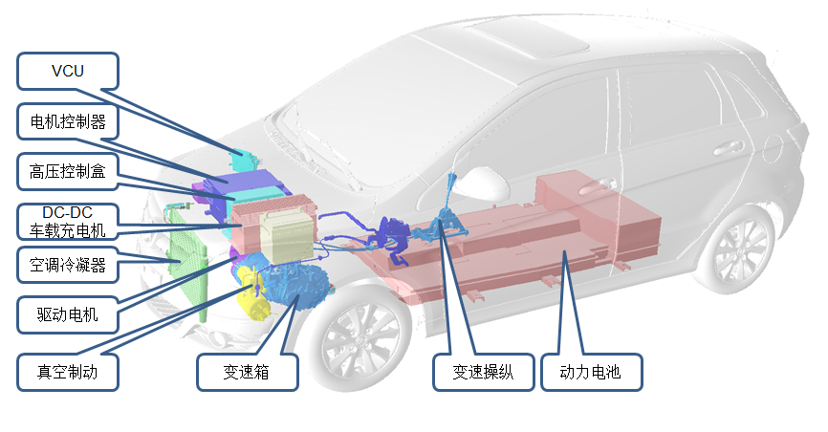

Slide 22
VCU：整车控制器
电机控制器：把电池包的高压直流电转换成三相交流电供给电机使用，能量回收时把交流电变成直流电给电池充电
高压控制盒：把高压电进行分配
DCDC：直流直流转换器
车载充电机：把家用电转化成高压直流电给高压电池充电
驱动电机：驱动车辆行驶
电动真空泵：为真空助力器提供真空。
变速器：减速增扭
动力电池：存储电能
换挡杆：提供车辆前进和后退的信号
PTC:加热
电动压缩机：压缩制冷剂

Slide 23
总结：
1、回顾燃油汽车构造
2、对比新能源汽车构造与燃油车的区别
3、新能源汽车电器

Slide 24
笔记：燃油车与新能源汽车构造区别
内燃机汽车
纯电动汽车
发动机
替代
高压电池
电动机及专用传动系
传动系
制动系
增加电子真空泵
及能量回收控制
行驶系
转向系
空调
增加PTC制热
更改电动压缩机
其他电器
增加DC=DC转换
汽车车身
内燃机汽车零部件

Slide 25
笔记：新能源汽车电器
VCU：整车控制器
电机控制器：把电池包的高压直流电转换成三相交流电供给电机使用，能量回收时把交流电变成直流电给电池充电
高压控制盒：把高压电进行分配
DCDC：直流直流转换器
车载充电机：把市电转化成高压直流电给高压电池充电
驱动电机：驱动车辆行驶
电动真空泵：为真空助力器提供真空。
变速器：减速增扭
动力电池：存储电能
换挡杆：提供车辆前进和后退的信号
PTC:加热
电动压缩机：压缩制冷剂

